Slide 1
Tuần 15
TIẾNG VIỆT 1
Tập 1
Bài 81: Ôn tập

Slide 2





non
Ong
học
việc

Slide 3
HƯỚNG DẪN
- GV click vào màn hình để xuất hiện câu hỏi.
- HS thực hiện các yêu cầu trên màn hình.
- GV click vào màn hình để chuyển sang yêu cầu tiếp theo.

Slide 4

Tiếng nào có vần âng:
a. vầng trăng
b. măng tre
Notes:
Hướng dẫn GV click vào bông hoa tương ứng để chọn đáp án đúng.

Slide 5
Em hãy kể tên các vần có âm cuối ng
đã học?
ang, ăng, âng
Notes:
Hướng dẫn GV click vào bông hoa tương ứng để chọn đáp án đúng.

Slide 6
Em hãy kể tên các vần có
âm cuối c đã học?
ac, ăc, âc
Notes:
Hướng dẫn GV click vào bông hoa tương ứng để chọn đáp án đúng.

Slide 7

LUYỆN TẬP

Slide 8
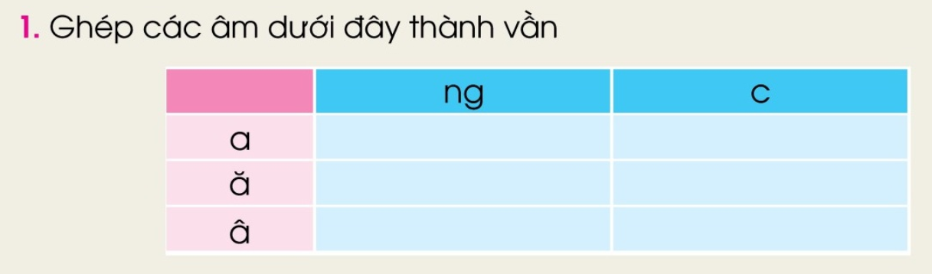

ang
ac
ăng
ăc
âng
âc

Slide 9


TẬP ĐỌC

Slide 10
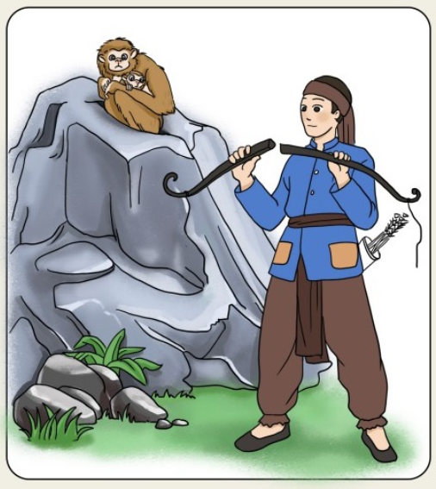

Slide 11
Bỏ nghề
Có bác thợ săn gặp một con vượn mẹ đang cho con bú. Bác rút tên, ngắm. Vượn mẹ chợt ngẩng lên. Nó nhìn bác, mặt đờ ra.
Bác thợ săn nghĩ: “Ta bắn nó, con nó sẽ chết”. Thế là bác bỏ đi. Từ đó, bác bỏ nghề săn bắn. Phỏng theo LÉP TÔN-XTÔI (Hoàng Nam kể)
rút tên
ngắm
chợt
ngẩng lên
đờ ra
bỏ nghề săn bắn

Slide 12
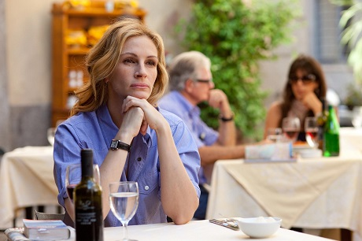
Chú thích: Đờ ra là trạng thái như không còn cảm giác, không còn cử động được nữa.

Slide 13

Bỏ nghề
Có bác thợ săn gặp một con vượn mẹ đang cho con bú. Bác rút tên, ngắm. Vượn mẹ chợt ngẩng lên. Nó nhìn bác, mặt đờ ra.
Bác thợ săn nghĩ: “Ta bắn nó, con nó sẽ chết”. Thế là bác bỏ đi. Từ đó, bác bỏ nghề săn bắn. Phỏng theo LÉP TÔN-XTÔI (Hoàng Nam kể)
1
2
3
4
5
6
7

Slide 14

Bỏ nghề
Có bác thợ săn gặp một con vượn mẹ đang cho con bú. Bác rút tên, ngắm. Vượn mẹ chợt ngẩng lên. Nó nhìn bác, mặt đờ ra.
Bác thợ săn nghĩ: “Ta bắn nó, con nó sẽ chết”. Thế là bác bỏ đi. Từ đó, bác bỏ nghề săn bắn. Phỏng theo LÉP TÔN-XTÔI (Hoàng Nam kể)
1
2

Slide 15
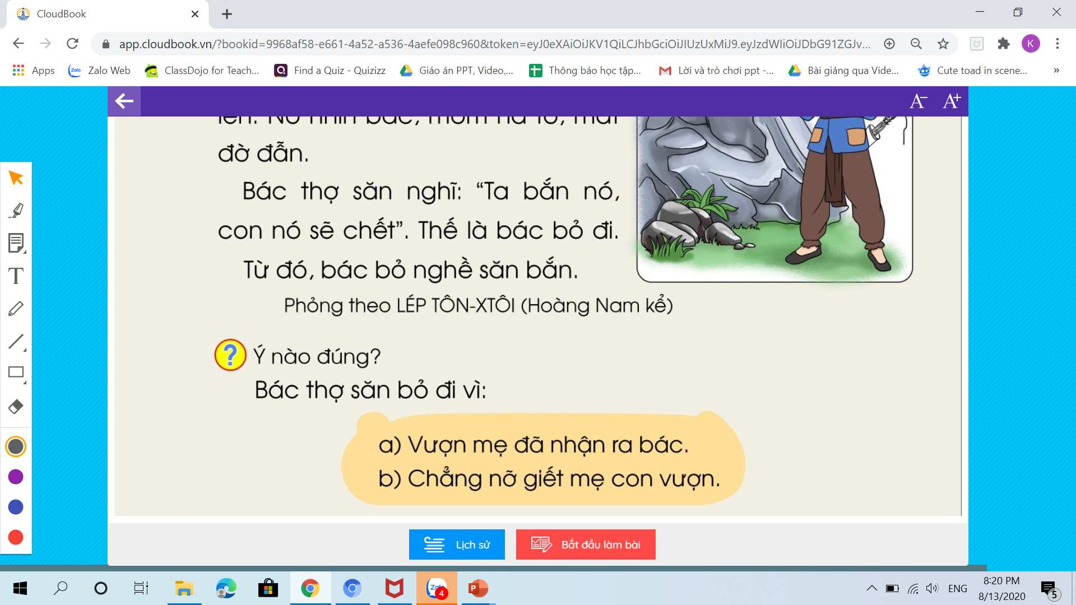


Slide 16

GIẢI LAO

Slide 17
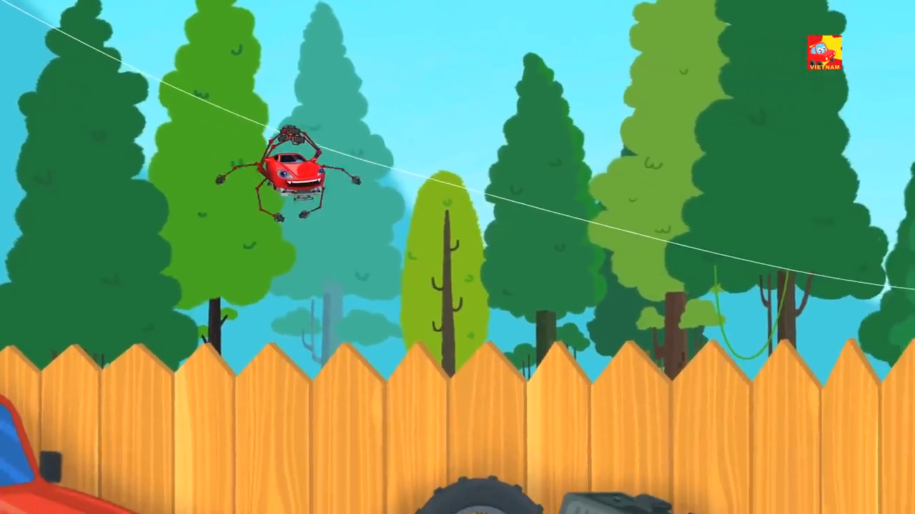

Slide 18

CHÍNH TẢ

Slide 19
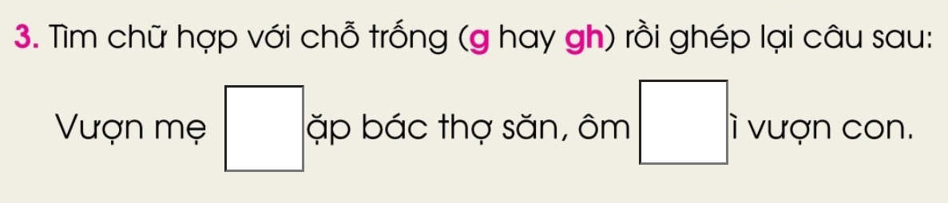
g
gh

Slide 20
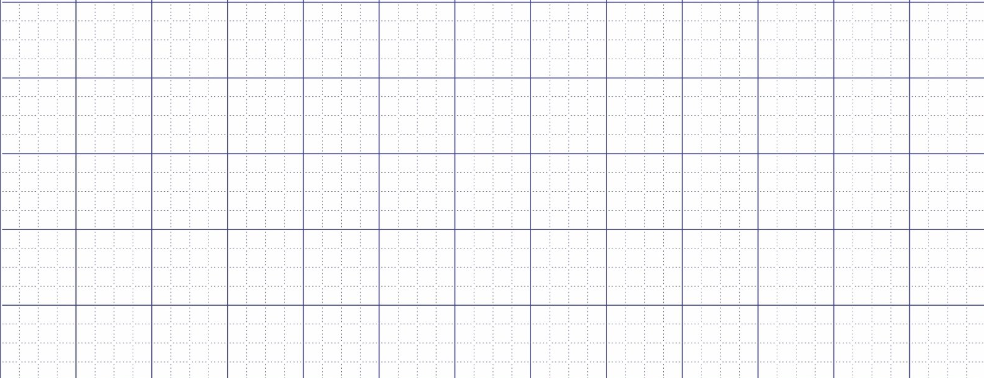

vΰŖ Ε gặp bác Ǉhợ
săn, į ghì vΰŖ cΪ.

Slide 21



Slide 22


